Slide 1
Docker CV03
Tomáš Krajča

Slide 2
Zadání zápočtové úlohy
Deadline : neděle 15.5. 23:59, prezentace 18.5 při cvičení po zp. Testu(5-10min)
Požadavky Docker:
Docker compose
Volumes (pro některá data + configy)
Požadavky Řešení:
Databáze
Služba pro načítání dat (ze streamu – file, generátor, jiný zdroj…)
Služba pro zpracování dat
Služba pro vizualizaci dat (původních příchozích + zpracovaných)
(Volitelné) Webová služba pro ovládání výše zmíněných
Další požadavky
Use-case diagram
Diagram komponent
Návrhy pro aplikaci napište vyučujícímu a ten jej následně schválí a doladí se požadavky.

Slide 3
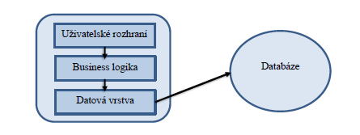
Softwarové architektury
Monolitická architektura
Monolitická architektura je považována za původní, klasický koncept při vývoji informačních systémů nebo aplikací. Základem monolitické architektury je „jeden samostatný blok“, dále označován jako monolit, obsahující všechny součásti systému, které jsou na stejné úrovni, navzájem závislé a provázané. Typická monolitická aplikace je tvořena třemi vrstvami, mezi které patří uživatelské rozhraní, business logika a datová vrstva.
Bussiness logika je v tomto vztahu oddíl zodpovědný za zpracování dat získaných buď prostřednictvím uživatelského rozhraní nebo dat získaných z datové vrstvy.
Datová vrstva je zodpovědná za komunikaci s databází

Slide 4
Softwarové architektury - Monolit
Vývoj systému nebo aplikace na základě konceptu monolitické architektury je obecně jednodušší a rychlejší, oproti jiným konceptům je veškerá funkcionalita aplikace v jednom monolitu a není potřeba řešit komunikace vně monolitu. Při vývoji je také důležité zvolit vhodnou technologickou platformu, pokud je monolitická aplikace vyvíjena v .NET Core, tak je pak nemožné přejít na jinou technologickou platformu.
Výhody:
Jednoduché nasazení a testování
Zabezpečení
Jednoduchý vývoj
Nevýhody:
Škálování
Modularita (hrozba refactoringu)

Slide 5
Softwarové architektury - SOA
Koncept servisně orientované architektury je evolucí v oblasti softwarové architektury. Lze jej označit za nástupce monolitické architektury, neboť řeší nedostatky, které vyplívají z konceptu monolitu. Jak již název napovídá, tak tato architektura je orientovaná na služby, kdy jednotlivé služby představují funkcionality aplikace, které bývají navzájem provázané a dohromady tvoří větší funkční bloky. Služby jsou navrhovány tak, aby byly navzájem nezávislé, mohly mezi sebou komunikovat prostřednictvím komunikačních protokolů po síti, mohly být opakovaně použitelné, v praxi jsou konkrétní služby poskytnuty několika komponentám, a aby byly jednoduše modifikovatelné. Služby nemusejí být technologicky závislé, z čeho vyplívá, že jednotlivé služby mohou být vytvořeny na základě různých technologických platforem.

Slide 6
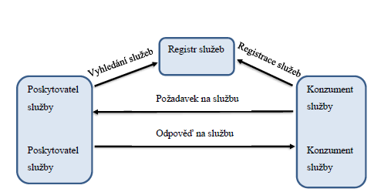
Softwarové architektury - SOA
V konceptu vystupují tři role, mezi které patří konzument služby, poskytovatel služby a registr služeb. Všechny tyto role spolu komunikují prostřednictvím definovaných zpráv nezávislých na technologické platformě.
Registr lze definovat jako katalog dostupných služeb, zároveň se stará o zajištění rychlé a spolehlivé komunikace mezi poskytovatelem služeb a konzumentem.
Poskytovatel služby se stará o registraci služeb a komunikaci jak s registrem, tak s konzumentem služeb.
Konzument v tomto vztahu vyhledává služby v registru a posílá požadavky na služby poskytovateli, vytvoří kontrakt a následně poskytovatel vrací odpověď konzumentovi.

Slide 7
Softwarové architektury - SOA
Výhody:
Modularita (řeší nedostatky monolitu)
Škálování jednotlivých služeb
Testování jednotlivých služeb
Nevýhody:
Nasazení do lokálního/produkčního prostředí závisí na použitých technologiích
Bezpečnost (každá služba)
Středně náročný vývoj

Slide 8
Softwarové architektury - Mikroslužbová
Mikroslužbová, známá také jako mikroservisní, architektura je v současném světě velmi často skloňovaný termín v oblasti softwarové architektury nejen kvůli svým výhodám a aktuálnímu trendu, ale také kvůli častějším migracím monolitických systémů na mikroslužby.
Koncept této architektury je evolucí Servisně objektové architektury, s kterou má několik společných principů. Hlavní myšlenkou je vytvoření nezávislých, vzájemně neprovázaných služeb, které spolu komunikují a dohromady tvoří celý systém nebo aplikaci.
Oproti konceptu monolitické architektury, kdy jsou všechny komponenty monolitu, se jedná o přesný opak čili dekompozici monolitu na samostatné služby.

Slide 9
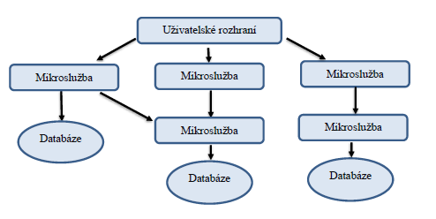
Softwarové architektury - Mikroslužbová
Samotný návrh systému v konceptu mikroslužbové architektury je náročný z hlediska zajištění plnohodnotné komunikace mezi službami, ale pokud se při návrhu a implementaci dodrží základní pravidla mikroslužeb, pak je takový systém velmi dobře škálovatelný, jednoduše nasaditelný a především modulární. Každá služba pracuje na principu jedné odpovědnosti, to v praxi znamená, že se každá služba soustředí na právě jednu funkcionalitu.

Slide 10
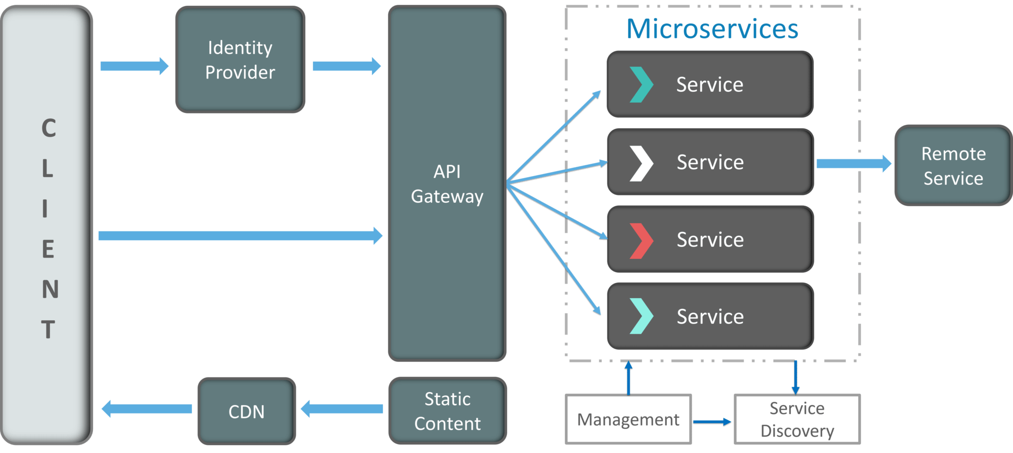

Slide 11
Softwarové architektury - Mikroslužbová
Výhody:
Modularita
Komunikace mezi službami (api:- REST, Thrift, http)
Nasazení a testování
Škálování jednotlivých služeb,
Správa orchestračními nástroji
Žádoucí pro použití v kombinaci s kontejnery
Nevýhody:
Zabezpečení
Náročný vývoj

Slide 12
Úloha 1
Vytvořte pomocí nástroje docker-compose aplikaci.
Služby: MySQL databáze
PHPmyadmin GUI pro správu databáze
Komponentu pro zasílání dat do databáze
Vlastnosti:
Pro MySQL a PHPmyadmin použijte image z DockerHub
Komponentu pro zasílání dat do databáze implementujte v pythonu, bude generovat data pro tabulku – viz upřesnění na tabuli.
Otestujte, zajistěte, aby se data ukládala i po zničení kontejneru.

Slide 13
Úloha 2
Vytvořte konfigurovatelnou službu, pro získání dat z databáze.

